Slide 1
Transformation d’organisme supérieur et étude fonctionnelle d’un gène ou d’une protéine

Slide 2
La transgénèse
Enzyme de restriction
Adaptation du gène
Multiplication
Gène d’intérêt
Prélèvement
Organisme donneur
Insertion
Promoteur
Canon à particules
Agrobacterium tumefaciens
Notes:
AgroB → plus d’info

Slide 3
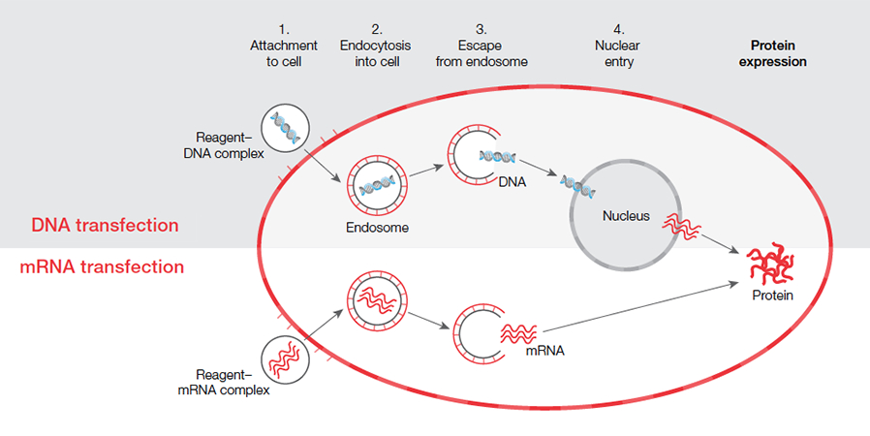
La transfection des cellules
Principe:
Introduction du matériel génétique dans des cellules eucaryotes sans utiliser de virus.

Slide 4
La transfection des cellules
Utilisation de liposomes
Transfection par phosphate de calcium
Utilisation de dendrimères
Electroporation

Slide 5
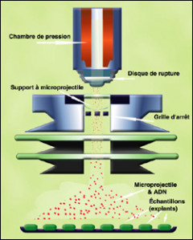
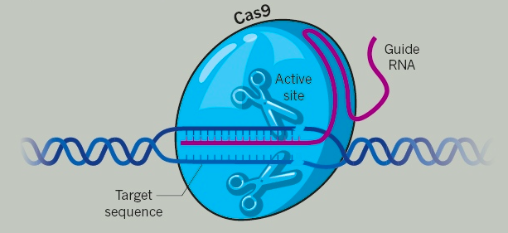
La transfection des cellules
Gène gun ou canon à particules
Crispr Cas 9

Slide 6
Transformation transitoire Transformation stable
Transformation transitoire:
L’ADN introduit sera perdu lors de la mitose
Transformation stable:
Le gène inséré demeure après la mitose dans les cellules filles

Slide 7
Gènes rapporteurs
Code pour une protéine facilement remarquable
Permet de mesurer l’expression d’un gène d’intérêt
2 types de gènes
Bioluminescence
Activité enzymatique

Slide 8
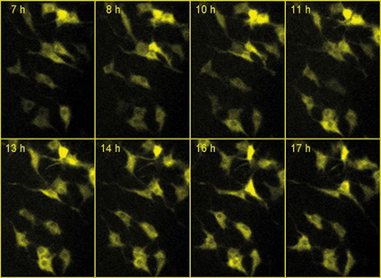
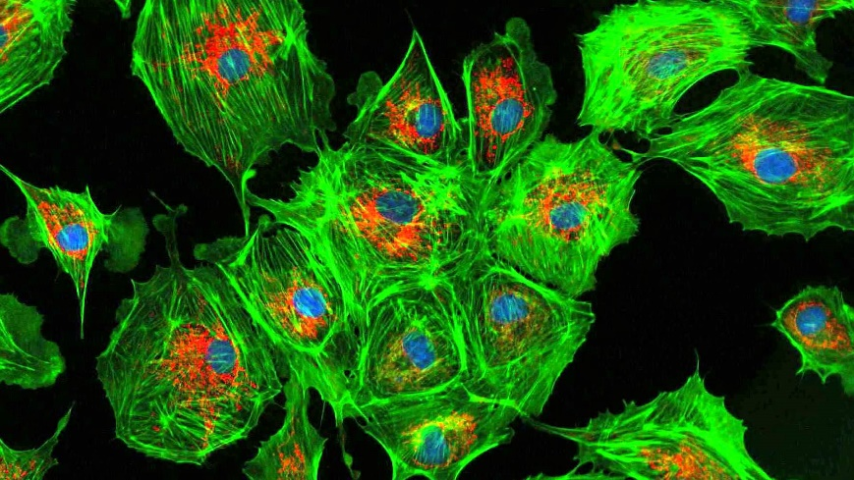
La Bioluminescence
La GFP
La luciférase

Slide 9
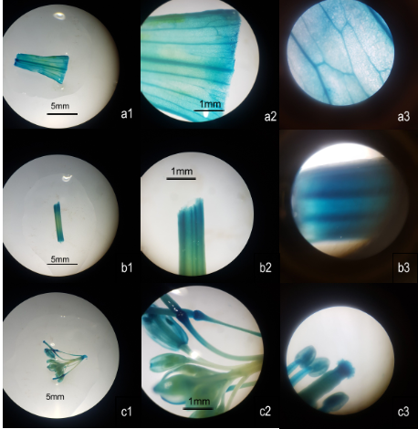
L’activité enzymatique
Insertion d’un gène rapporteur
(ex: GUS)
Code pour une enzyme
Réaction avec le substrat

Slide 10
Etude de fonction d’une protéine ARN
i
Complémentarité
Dégradation ou inhibition de l’ARN
ARNm
ADN
Complexe RISK
DICER
ARNi
ARNi
Clivage
ARNi
ARNi non naturel
Argonaut
Conservation d’un seul brin

Slide 11
Sources
http://www.natura-sciences.com/agriculture/fabrication-des-ogm.html
https://planet-vie.ens.fr/content/petits-arn-interferents
https://www.youtube.com/watch?v=cK-OGB1_ELE
www.gnis-pedagogie.org
http://www.technobio.fr/article-29137025.html
http://scinti.edu.umontpellier.fr/files/2013/02/Imagerie-des-genes-rapporteurs_LOZZA.pdf

Slide 12
Merci de votre attention

